Slide 1

SISTEM PEMANTAUAN LOKASI PEGAWAI ULM BERBASIS PRESENSI BERGERAK
Ahmad Juhdi
NIM. 1611016210001
Pembimbing Utama
Ketua Penguji
Radityo Adi Nugroho, ST., M.Kom
Andi Farmadi, S.Si., M.T
Pembimbing Pendamping
Anggota Penguji
Friska Abadi, S.Kom., M.Kom
Rudy Herteno, S.Kom.,M.Kom

Slide 2
Latar Belakang
COVID-19
Peraturan MENPENRAB
Nomor 49 Tahun 2020
Work From Home
01
02
03
04
05
06
SUMBER DAYA MANUSIA ULM
PRESENSI
Presensi Online

Slide 3
Rumusan Masalah
Apakah aplikasi mampu mengetahui lokasi presensi pegawai?
Apakah aplikasi mampu mempercepat proses rekapitulasi?
Apakah aplikasi mampu mengurangi biaya operasional presensi?

Slide 4
Tujuan Penelitian
Aplikasi mampu mengetahui lokasi presensi pegawai
Aplikasi mampu mempercepat proses rekapitulasi
Aplikasi mampu mengurangi biaya operasional presensi

Slide 5
Manfaat Penelitian
Mencegah terjadinya penyebaran COVID-19 dikarenakan penggunaan mesin presensi di tempat yang bersamaan
Meningkatkan produktivitas pegawai
Mempermudah dalam rekapitulasi kehadiran pegawai
Sebagai media presensi pegawai selama masa pandemi.

Slide 6
Tinjauan Pustaka
Presensi
Menurut (wardhana, 2014) Sistem Presensi adalah Sistem manajemen kehadiran personal atau suatu lembaga atau instansi yang secara otomatis mencatat data kehadiran dan dapat digunakan sebagai sumber laporan untuk kebutuhan manajemen personal. Sedangkan menurut (Redi Mulyana, 2017) Presensi adalah pencatatan dan pengolahan data kehadiran yang dilakukan secara terus menerus, pencatatan dilakukan setiap hari jam kerja dan dilakukan pelaporan kepada pihak HRD / Manager Perusahaan.

Slide 7
Tinjauan Pustaka
Android & iOS
Android merupakan sistem operasi yang digunakan untuk perangkat mobile berbasis Linux. Pada awalnya sistem operasi ini dikembangkan oleh Android.Inc, yang kemudian dibeli oleh Google pada tahun 2005.
iOS (sebelumnya iPhone OS) adalah sistem operasi seluler yang dibuat dan dikembangkan oleh Apple Inc. khusus untuk perangkat kerasnya.

Slide 8
Tinjauan Pustaka
React Native
React Native merupakan kerangka kerja javascript yang digunakan untuk membangun aplikasi mobile Android maupun iOS. React Native ini memiliki dasar dari React dan library javascript dalam membangun antarmuka. React Native ini ditulis dengan campuran javascript dan JSX, lalu React Native ini juga memaparkan antarmuka javascript untuk platform API dimana pengembang dalam membangun aplikasi ini dapat mengakses fitur-fitur seperti kamera, lokasi, dll yang ada pada ponsel

Slide 9
Tinjauan Pustaka
Hypertext Preprocessor (PHP)
PHP atau Hypertext Preprocessor adalah suatu bahasa pemrograman berbasis web yang diterapkan pada sisi server side. PHP dapat disisipkan diantara skrip bahasa HTML (Hypertext Transfer Protocol) dan akan dieksekusi secara langsung pada server. Kode PHP tidak terlihat di browser. Browser hanya akan mengeksekusi melalui web server dan kemudian akan menampilkan hasil jadi yang diterima dalam bentuk HTML

Slide 10
Tinjauan Pustaka
Codeigniter
CodeIgniter (CI) merupakan framework untuk aplikasi web dengan menggunakan bahasa pemrograman PHP. Dalam membuat suatu web aplikasi, CI menggunakan arsitektur MVC (Model, View, Controller), arsitektur ini memisahkan business logic dari user interface sehingga aplikasi menjadi lebih mudah untuk dimodifikasi

Slide 11
Tinjauan Pustaka
Representational State Transfer (REST)
REST adalah arsitektur standar web yang menggunakan protokol HTTP dalam komunikasi data. Arsitektur tersebut didirikan berdasarkan sumber data dimana masing-masing komponen merupakan sumber data. Sumber data diakses oleh antarmuka yang sama, dengan menggunakan metode standar HTTP. Dalam arsitektur REST, server yang mengikuti arsitektur REST menyediakan akses ke sumber data dan klien yang mengambil data. Setiap sumber data diidentifikasi menggunakan link URI. REST menggunakan berbagai format untuk menyajikan data, seperti teks, JSON dan XML

Slide 12
Tinjauan Pustaka
Application Programming Interface (API)
API (Application Programming Interface) adalah sekumpulan fungsi, perintah dan protocol yang dapat digunakan oleh pengembang aplikasi pada saat membangun perangkat lunak untuk sistem operasi tertentu. API digunakan untuk memfasilitasi proses pertukaran informasi atau data antara aplikasi perangkat lunak. API berfungsi sebagai penjembatan antara aplikasi perangkat lunak. API memiliki kemampuan komunikasi antar proses melalui perantara file, socket atau layanan IPC lainnya. Semakin kecil ukuran API akan semakin baik karena akan mempercepat proses komunikasi

Slide 13
Batasan Masalah
Aplikasi berbasis mobile (iOS dan Android).
Aplikasi mendeteksi Fake GPS untuk Android yang belum di Root.
Aplikasi tidak mendeteksi Root dan Jailbreak.
Aplikasi tidak mendukung Face Recognition.
Aplikasi tidak terintegrasi dengan sistem Payroll.
Aplikasi membutuhkan minimal android versi Lolipop (5.1) dan iOS versi 10.
Database yang digunakan berbasis SQL.
Aplikasi digunakan oleh pegawai ULM.

Slide 14
Literatur Terdahulu
Hendri Ariyanto
Aplikasi Presensi Mahasiswa Berbasis Web
Responsif / Adaptif Berbasis Web
PHP(Hypertext Preprocessor)
Aplikasi Presensi Kepegawaian Kelurahan menggunakan teknologi fingerprint
Dhanni
Wibawa
Metode Waterfall
Java dan PHP (Hypertext Preprocessor)
Darwin Salim
Aplikasi Pencatatan Kehadiran Karyawan Menggunakan Komputer dengan Barcode Id Card dan Pendeteksi Jari
Metode Waterfall
VB.net dan SQL Server

Slide 15
Literatur Terdahulu
Sistem Absensi Mahasiswa Menggunakan Fingerprint
Agus Setiawan
Metode Waterfall
Mysql dan PHP (Hypertext Preprocessor)
Chintya Bunga Yudhitiara
Sistem Absensi Mahasiswa Menggunakan Fingerprint dan Visual Basic 6.0
Metode Waterfall
VB.net dan SQL Server

Slide 16
Alat Penelitian
Hardware
Komputer Mac OS
Software
VSCode
Intel Core i5 1.6 Ghz, RAM 8 GB
XCode
Komputer Windows OS
Android Studio
AMD® Ryzen™ 3 3200U Processor, RAM 12 GB
Android
Qualcomm Snapdragon 665 2,02 GHz, RAM 4 GB
iOS
Apple A11 Bionic, hexa-core 2,4GHz, RAM 3 GB

Slide 17
Alur Penelitian

Slide 18
Jadwal Penelitian
No | Kegiatan | Bulan I |  |  |  | Bulan II |  |  |  | Bulan III |  |  |  | Bulan IV
1. | Pengumpulan Data
2. | Analisis kebutuhan
3. | Desain
4. | Implementasi
5. | Pengujian
6. | Evaluasi
7. | Pembuatan Laporan

Slide 19
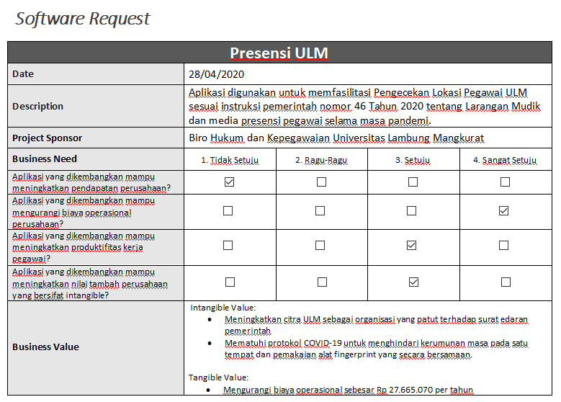
Lampiran

Slide 20
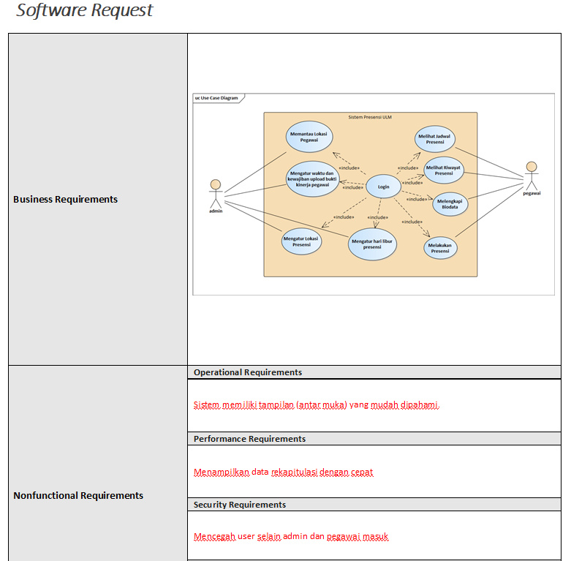
Lampiran

Slide 21
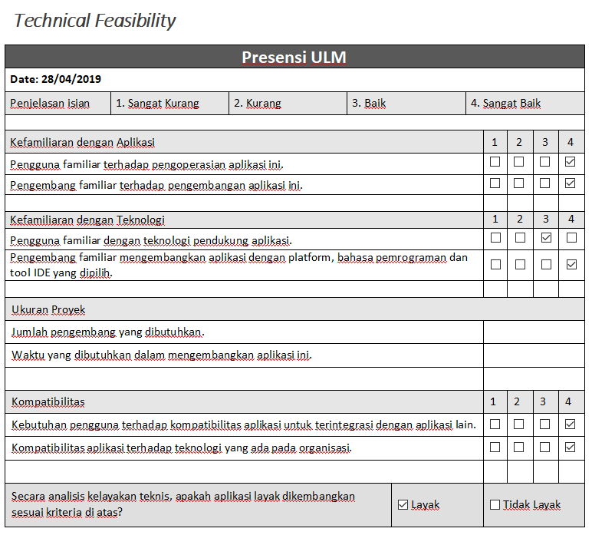
Lampiran

Slide 22
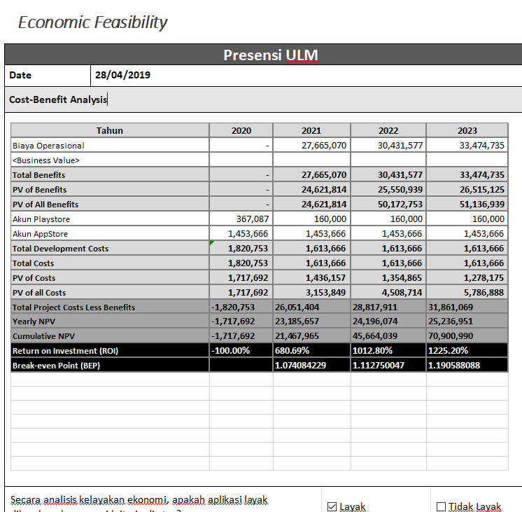
Lampiran

